Slide 1
IZVJEŠTAJ O RADU ZA
2024. godinu
udruge Moje dijete

Slide 2
Pružali smo terapijske i savjetodavne usluge putem ProjekAtA/programA i zapošljavali smo - OSI
Institucionalna podrška za Moje dijete
TI si uz MENE !
JA TO MOGU
Društveno koristan rad za sve nas
Želimo, Možemo, Znamo !

Slide 3
Zapošljavali smo i ugovarali usluge:
Administrativno projektni tim – voditeljica udruge i asistentica u uredu i na projektima , te administrator
Stručni tim: fizioterapeut – senzorni terapeut, radni terapeut voditeljica likovne radionice
Vanjski suradnici: 3 logopeda, 3 defektologa, 2 psihologa
Pomoćno osoblje : spremačica i pomoćnica u likovnoj radionici, pomoćnik u uredu i likovnoj radionici
Pomoćnici u nastavi – 10 PUN u COO Juraj Bonači i COO Slava Raškaj
Usluge:
Knjigovodstveni servis Betacom d.o.o.
Diagram d.o.o. održavanje domene i servis
Atesti I zaštita d.o.o. – zaštita na radu
Grad Solin –Ugovor o korištenju poslovnog prostora grada /sjedište Udruge/

Slide 4
EVIDENCIJA VOLONTERSKIH SATI ZA RAZDOBLJE OD 1. siječnja do 31. prosinca 2024.
Broj volontera/volonterki i odrađenih volonterskih sati
Djeca (do 14 g.) |  | Mladi (od 15-30 g.) |  | Odrasli |  | Ukupno
 |  | osoba | sati | osoba | sati
broj | sati |  |  |  |  | osoba | sati
0 | 0 | 7 | 295 | 23 | 1387 | 30 | 1682
PROJEKTNI DONATORI
Nacionalna zaklada za razvoj civilnog društva
Grada Solin
Ministarstvo znanosti i obrazovanja
Ministarstvo rada, mirovinskog sustava, obitelji i socijalne politike
Hrvatski zavod za zapošljavanje
Grad Split i Kaštela
Općine Podstrana, Dugopolje i Klis
Splitsko dalmatinska županija
Donacije građana i gospodarstvenika

Slide 5
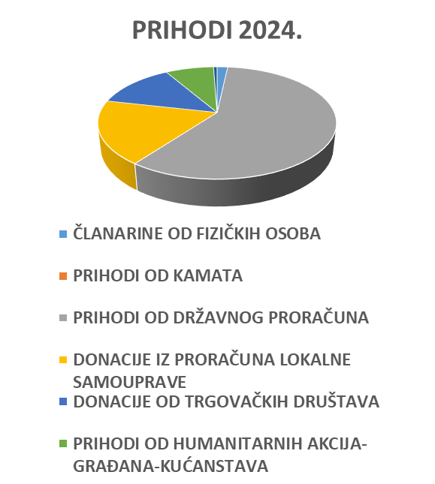
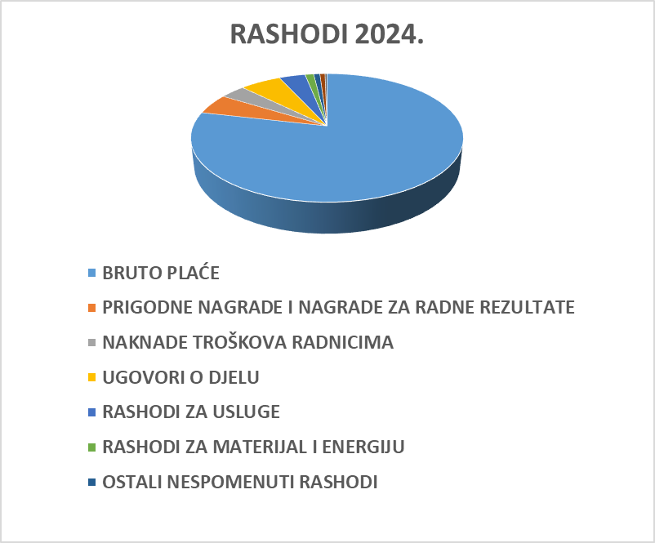
PRIHODI | 241.475,51
RASHODI | 238.122,93
POSLOVNI REZULTAT | 3.352,58

Slide 6
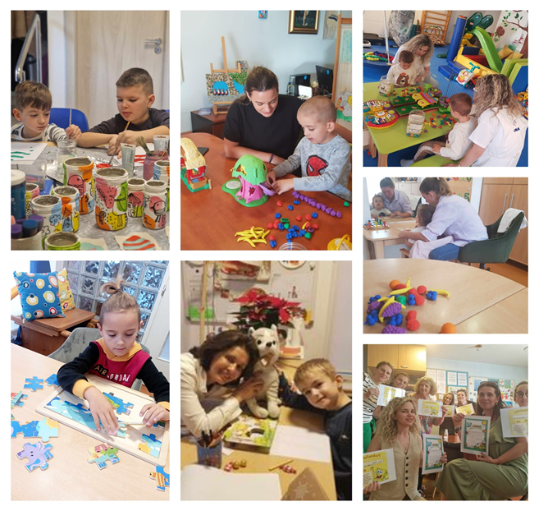
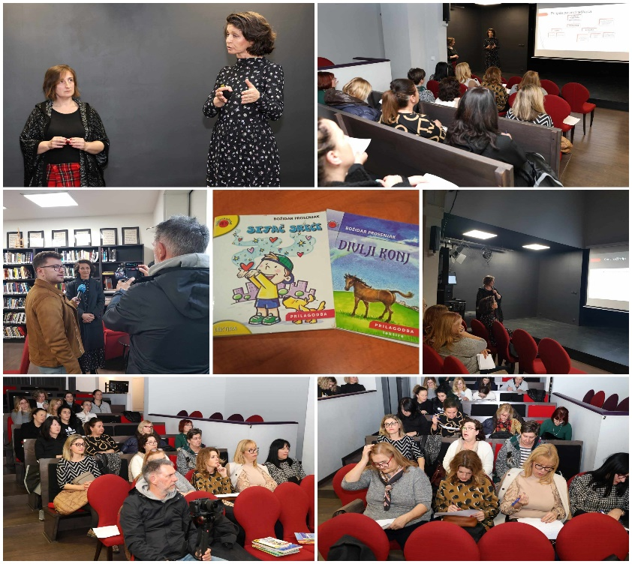
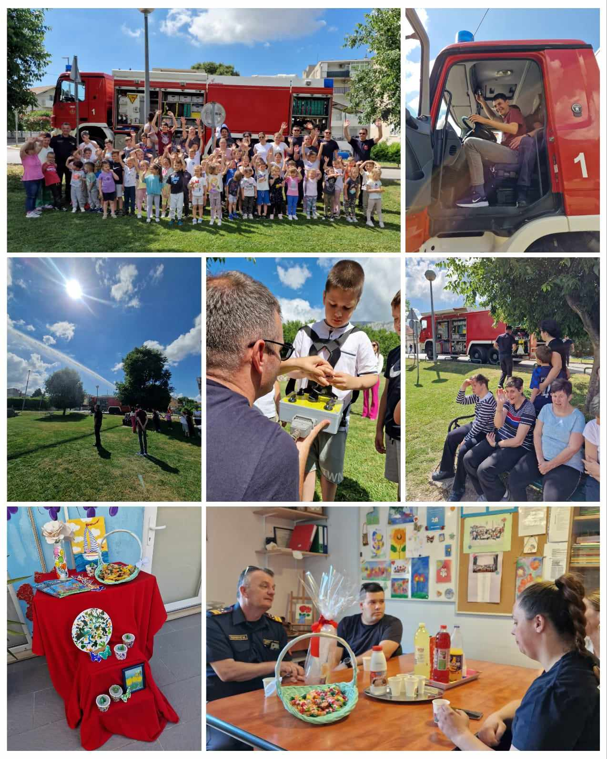
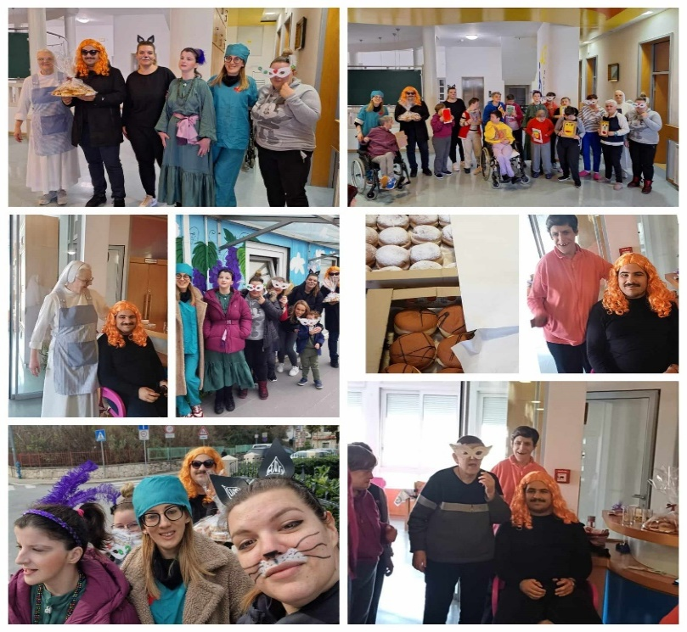

Slide 7
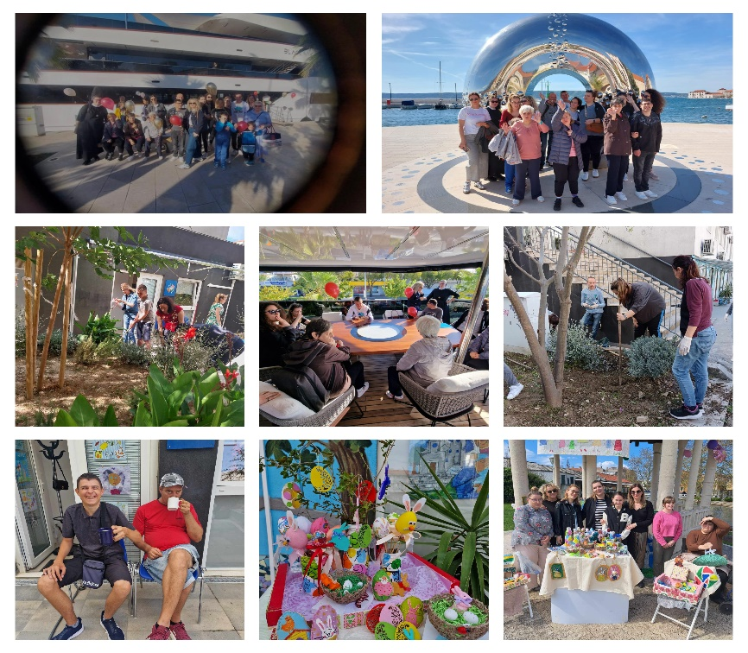
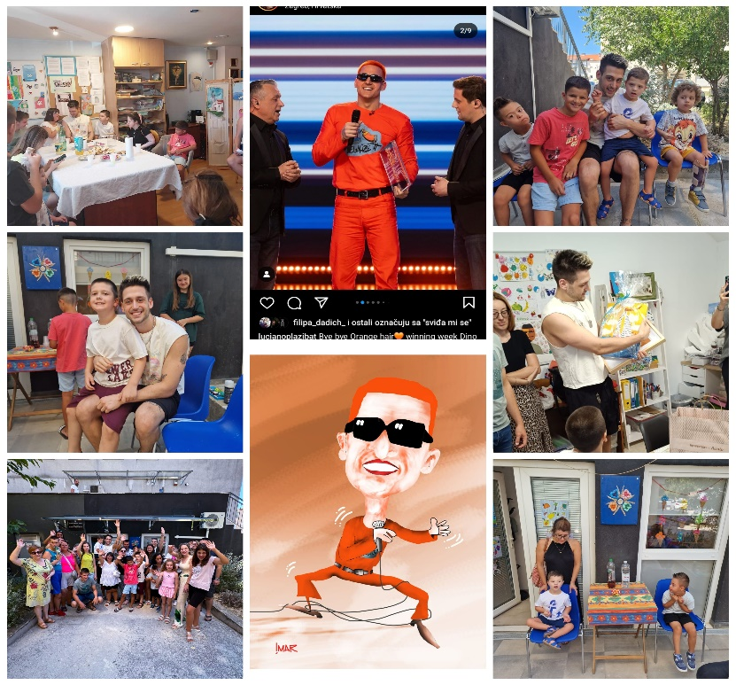
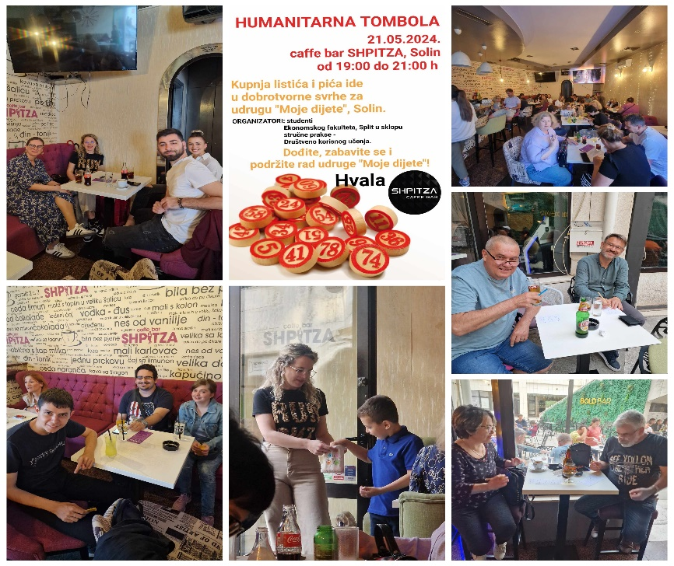
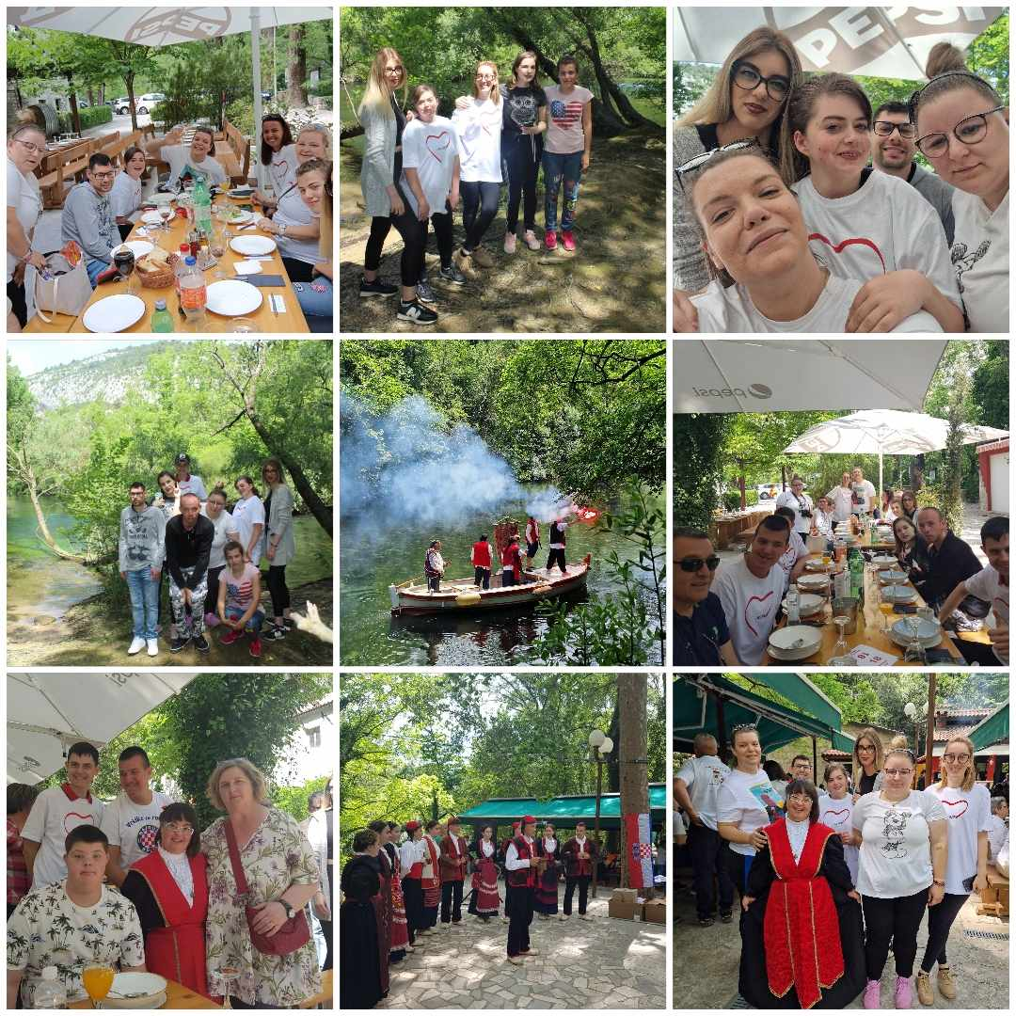

Slide 8
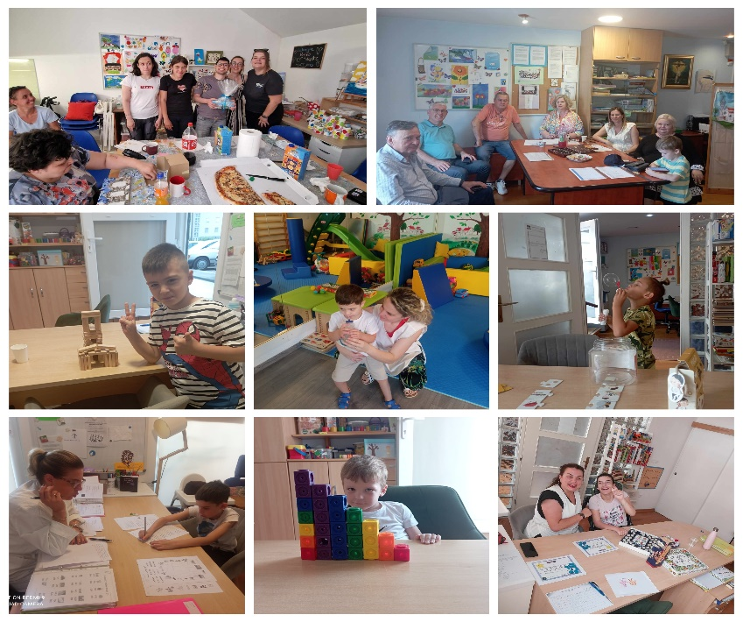
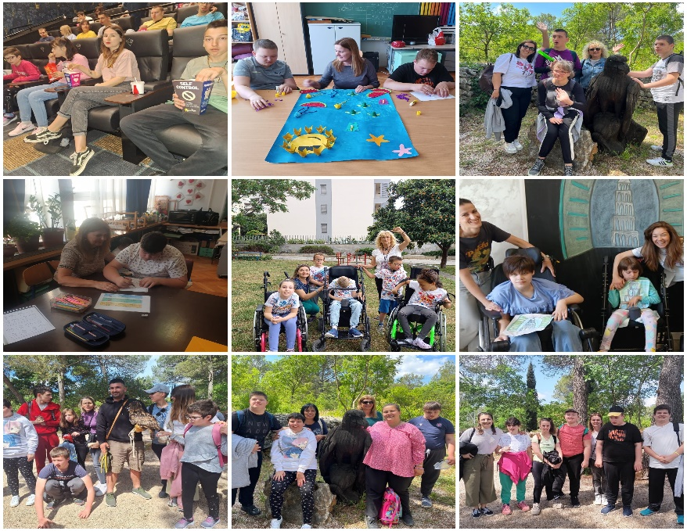
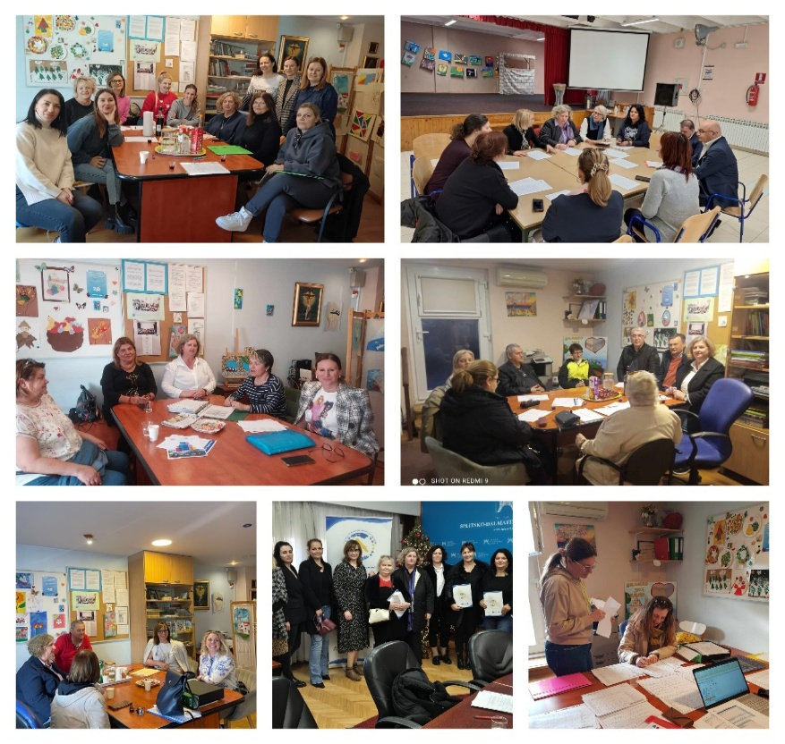
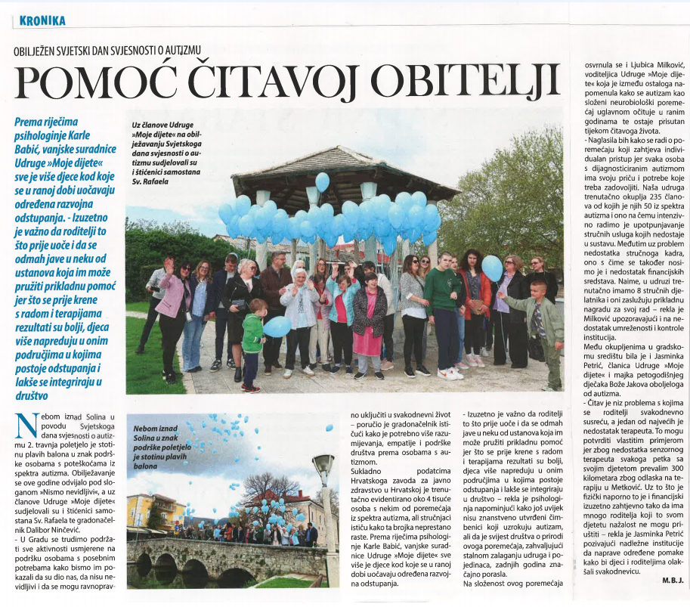

Slide 9
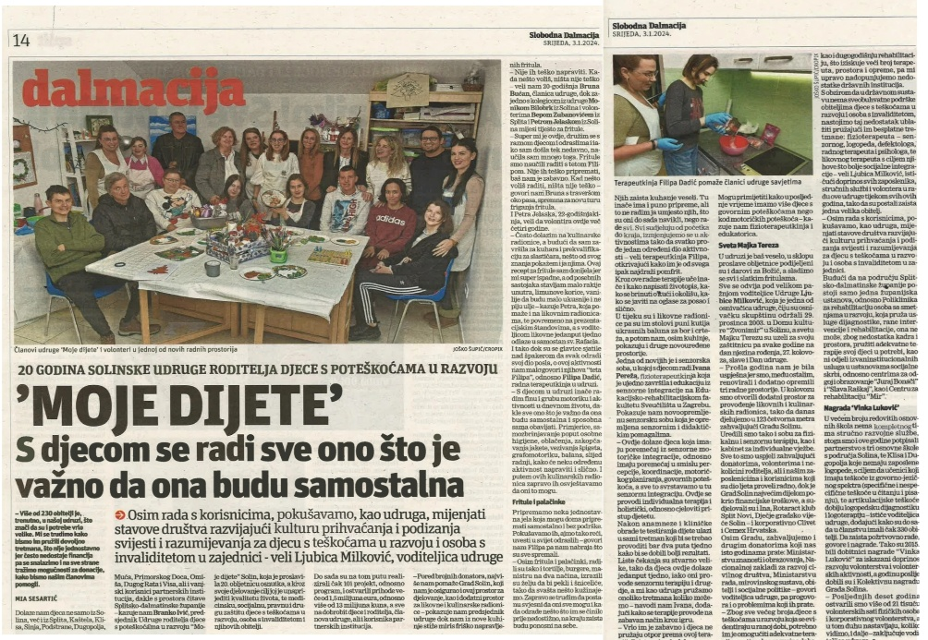
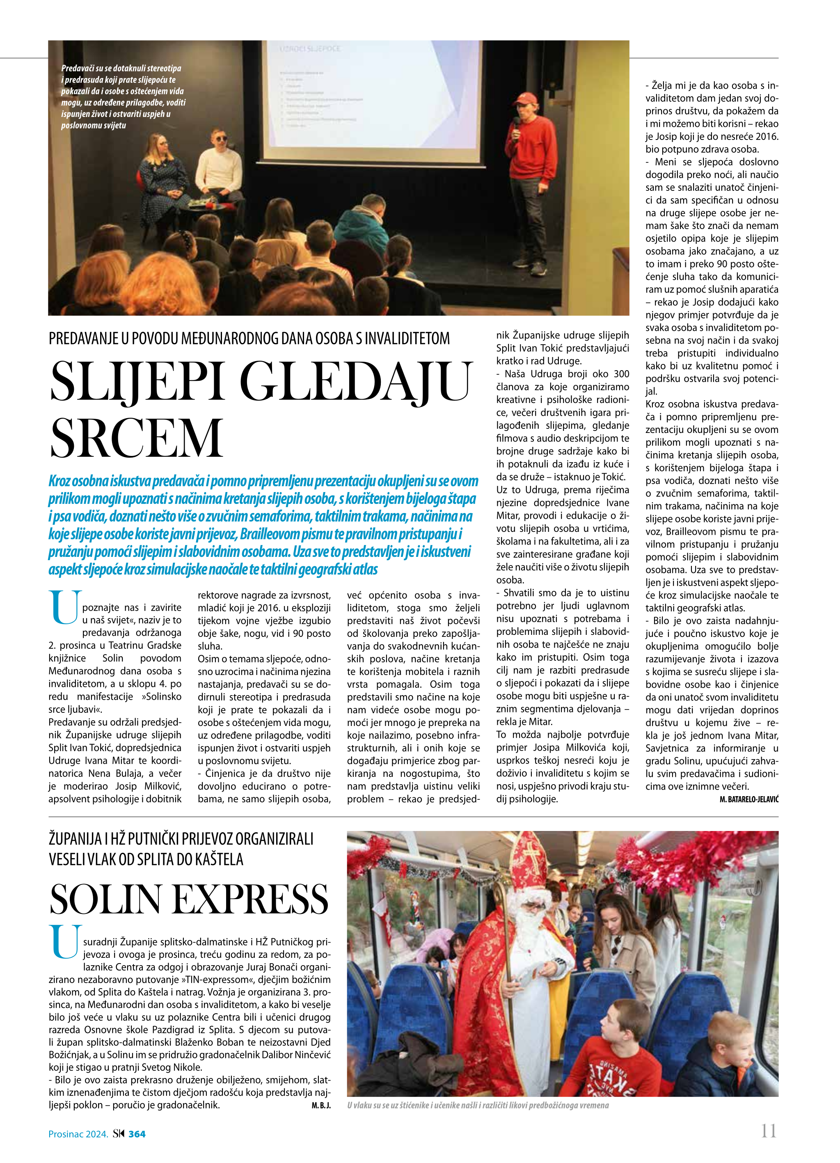
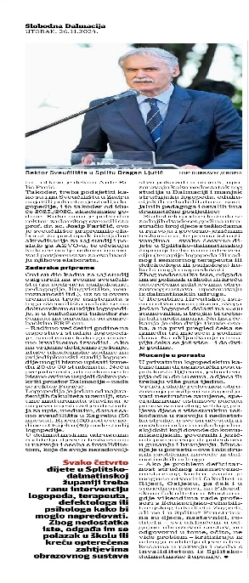
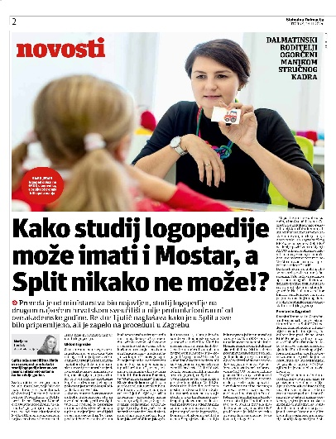
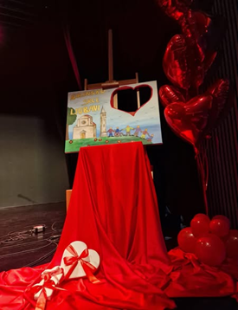
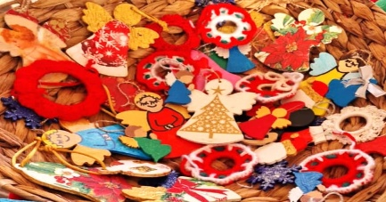

Slide 10

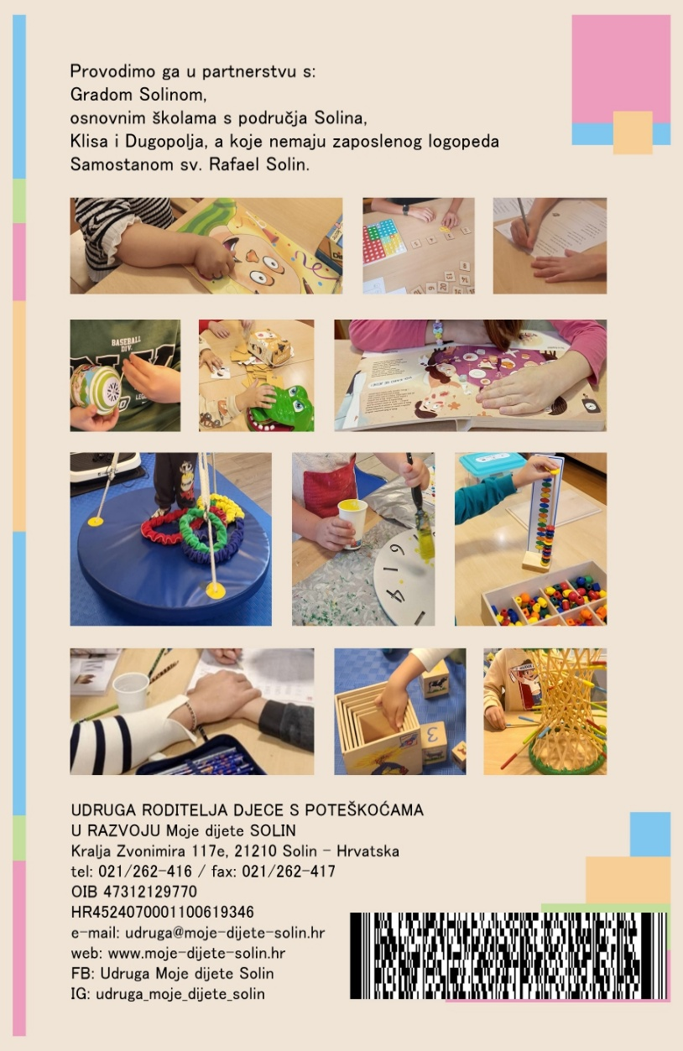

Slide 11
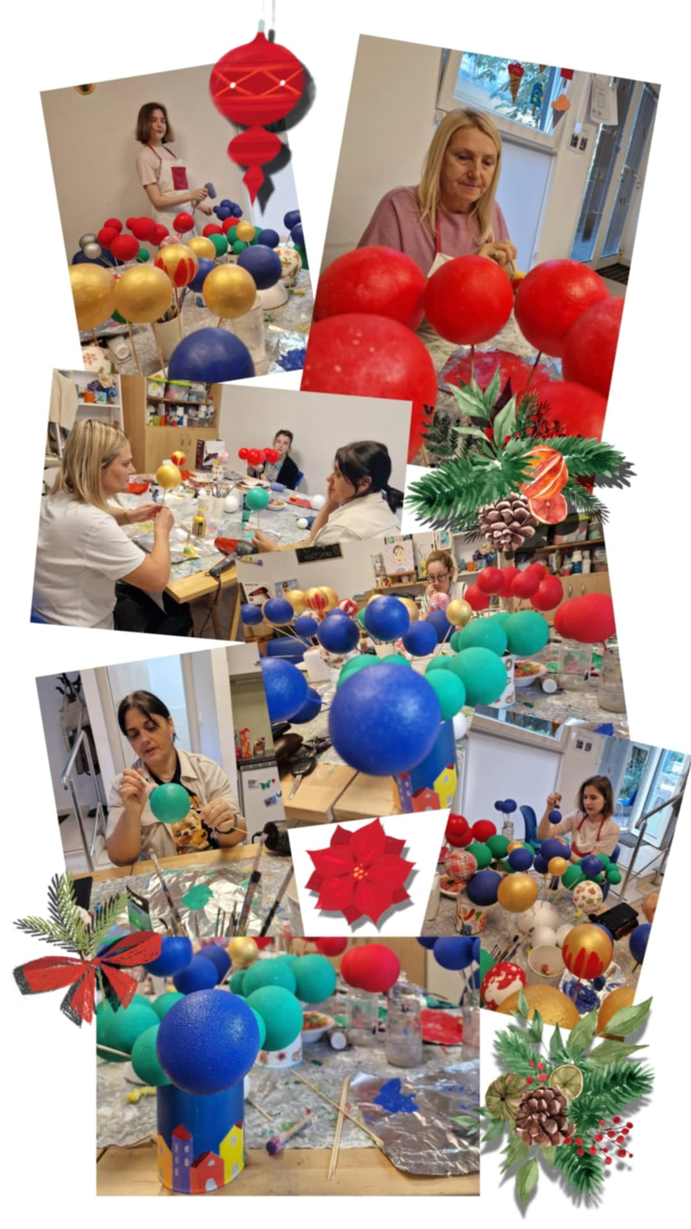
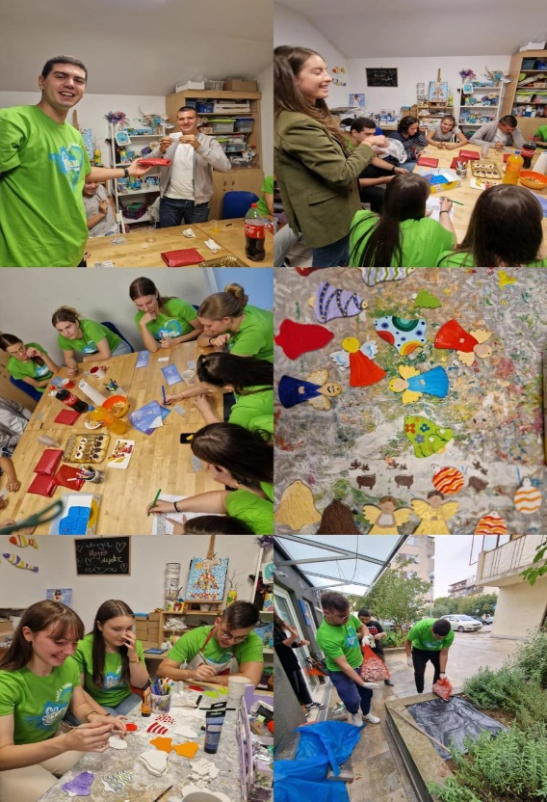



Slide 12

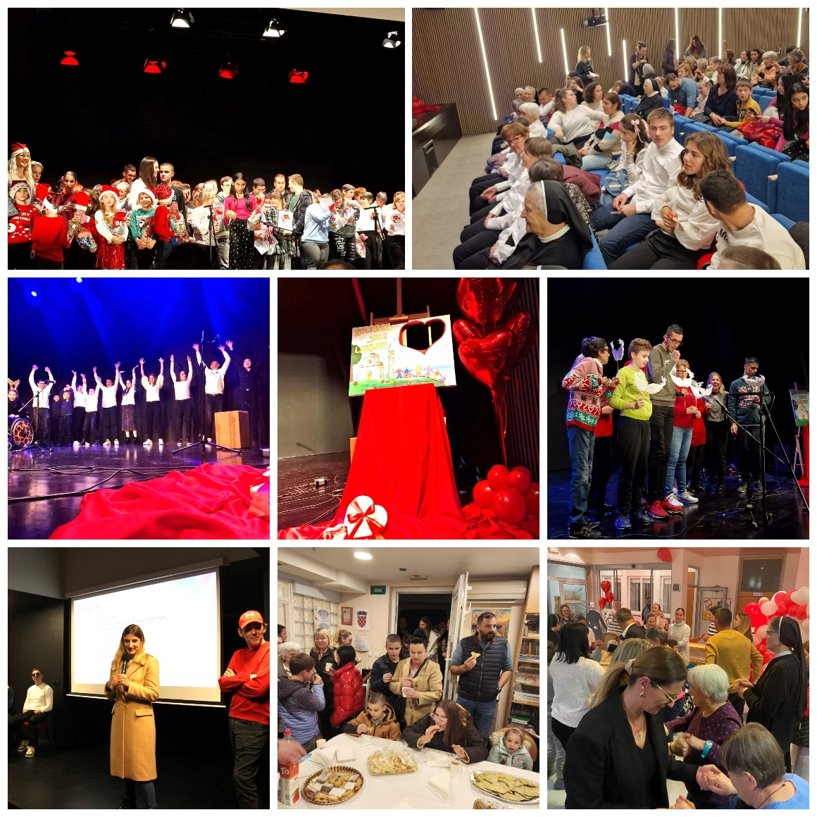

Slide 13
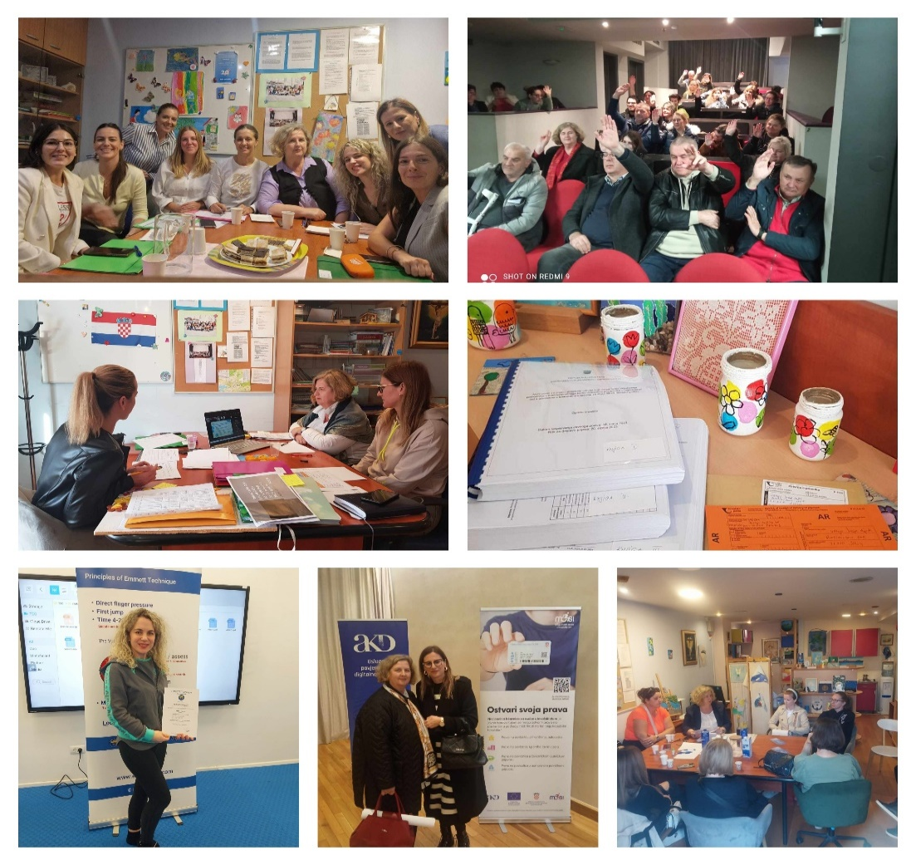
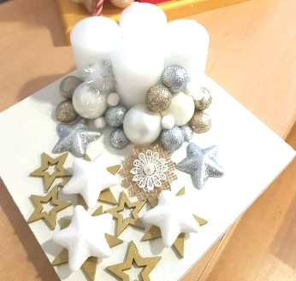
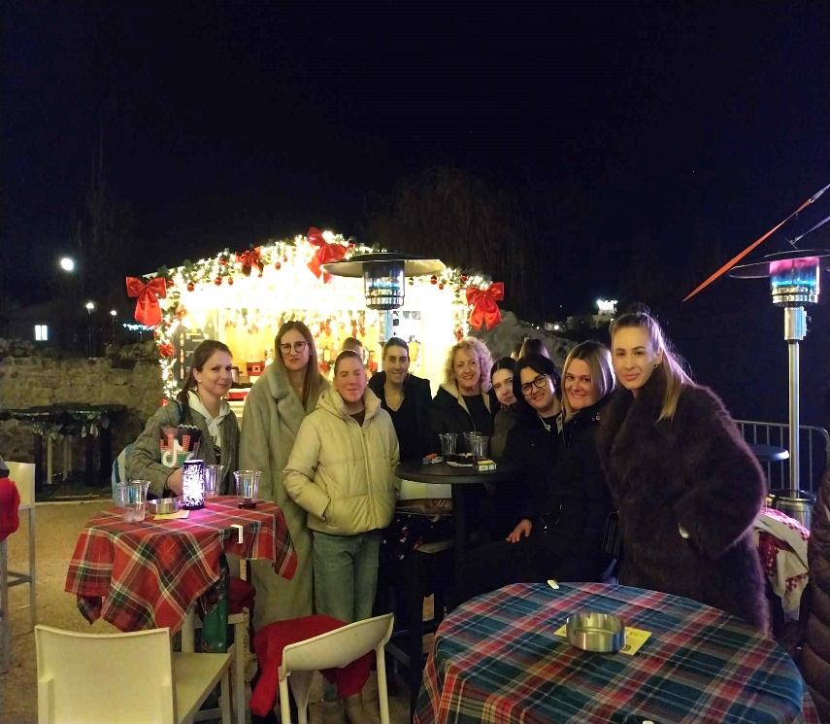
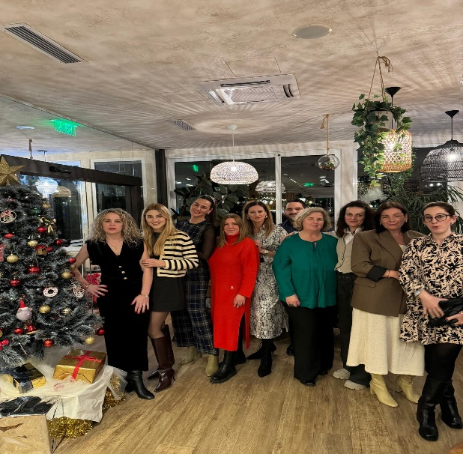

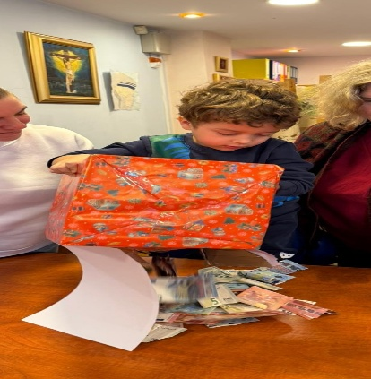

Slide 14
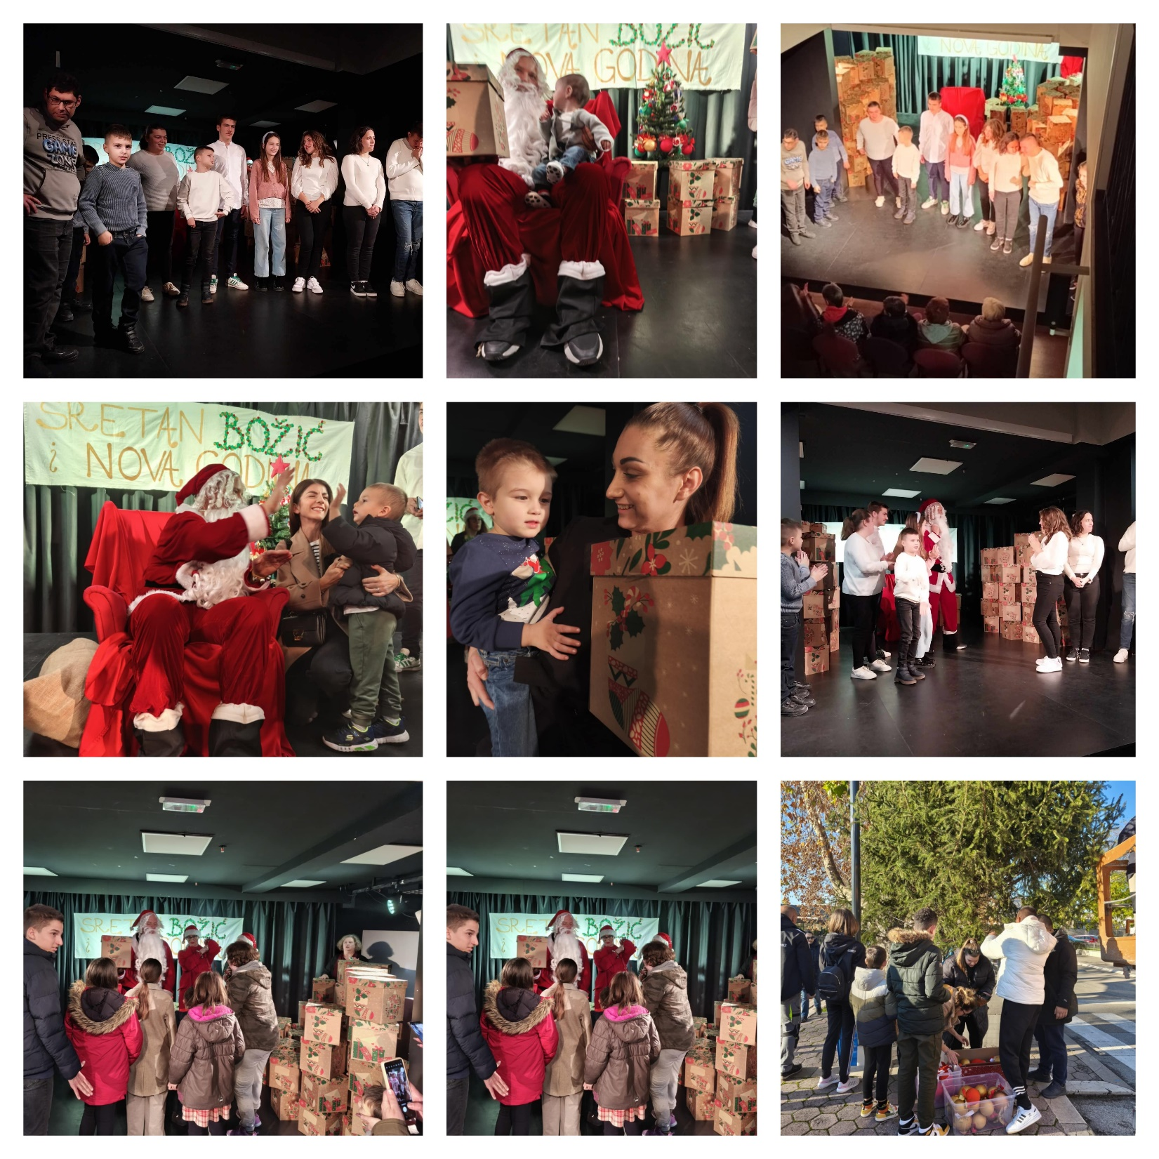

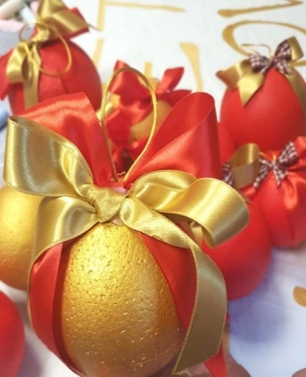
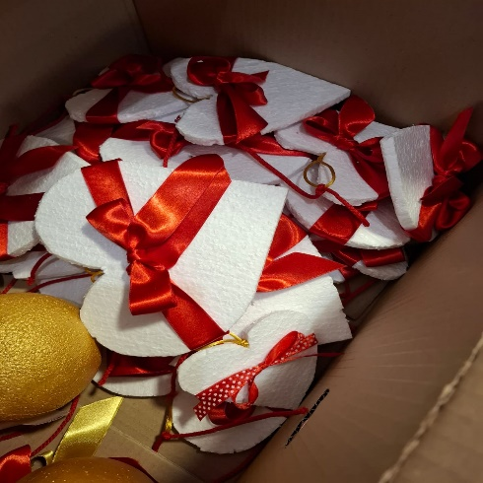

Slide 15
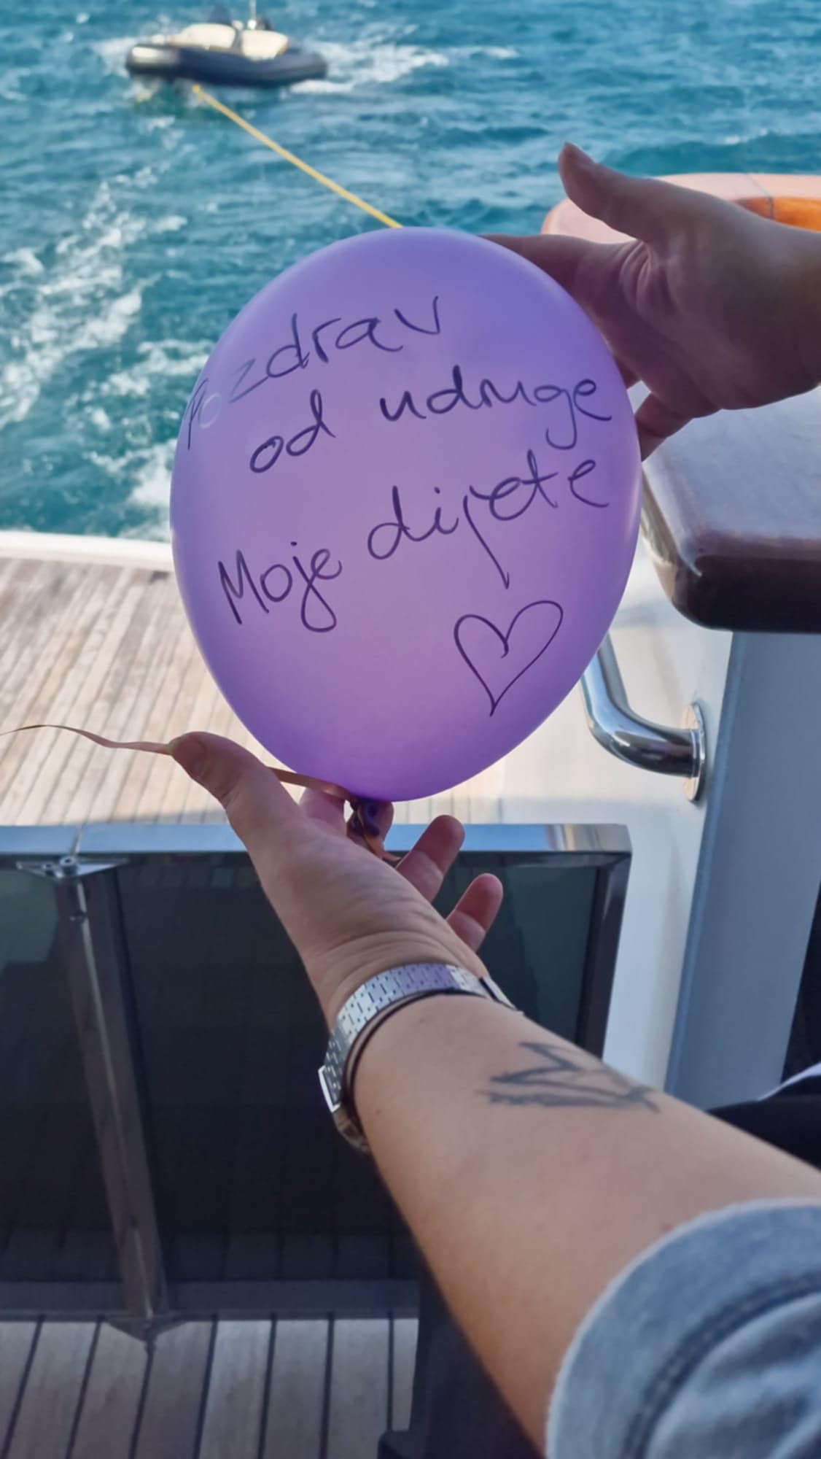

Pripremio projektno - administrativni tim UDRUGE
Solin, studeni 2025. g.

